Slide 1

基于AXI协议的交叉矩阵模块设计
团队名称：AXI小能手
队伍编号：CICC5091
初赛时间：2024/05/20

Slide 2
项目介绍
关键设计细节介绍
提 纲
功能验证结果
工作总结与展望

Slide 3
项目介绍
01
PART

Slide 4
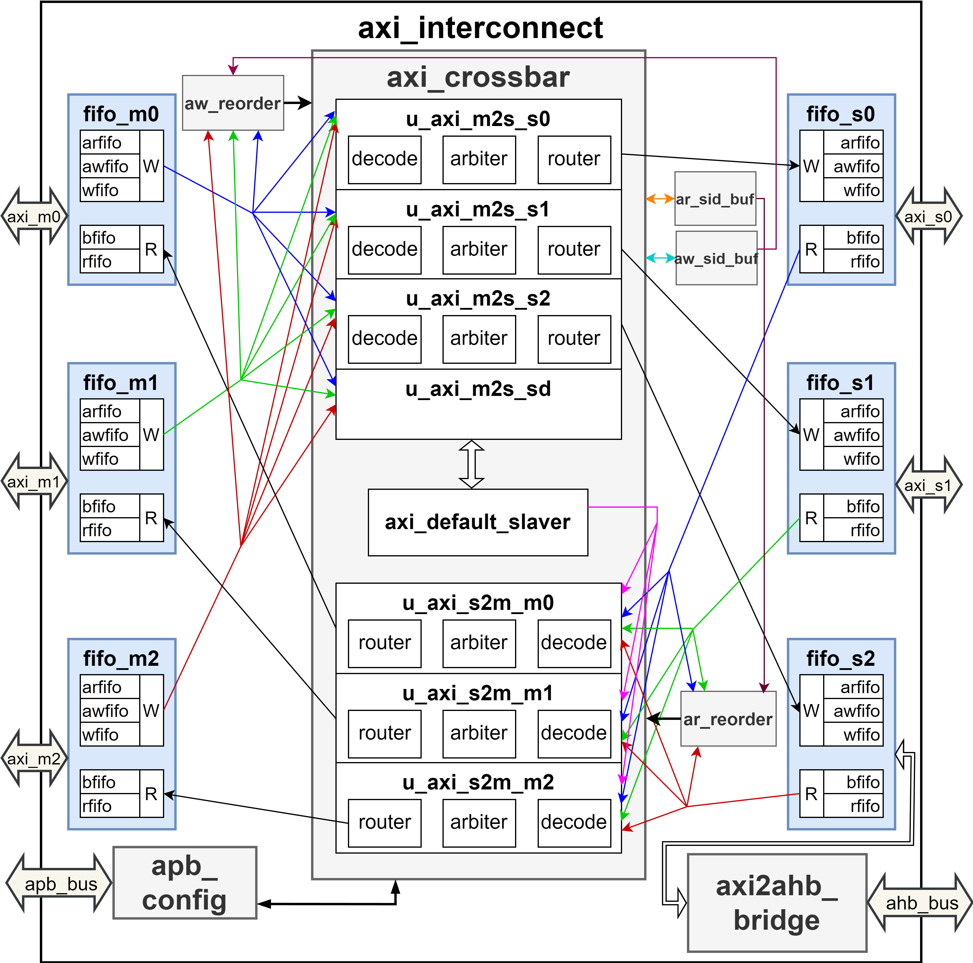
01
项目介绍
目前本团队完成了交叉矩阵模块、附加模块的设计验证以及后端的物理实现。
交叉矩阵模块支持最大outstanding地址数为8；最大incr/wrap burst长度为256；支持读/写out of order和interleaving。
AXI2AHB bridge支持最大incr/wrap burst长度为256，bridge目前还不支持乱序以及4K边界处理。
APB config实现了读取寄存器数值、地址错误上报中断以及统计事务数量的功能。
后端物理实现输出了netlist、def、lib和gds等文件，通过了DRC验证，版图面积为0.050748 mm²，频率可达到464.68 MHz。
系统总体框图

Slide 5
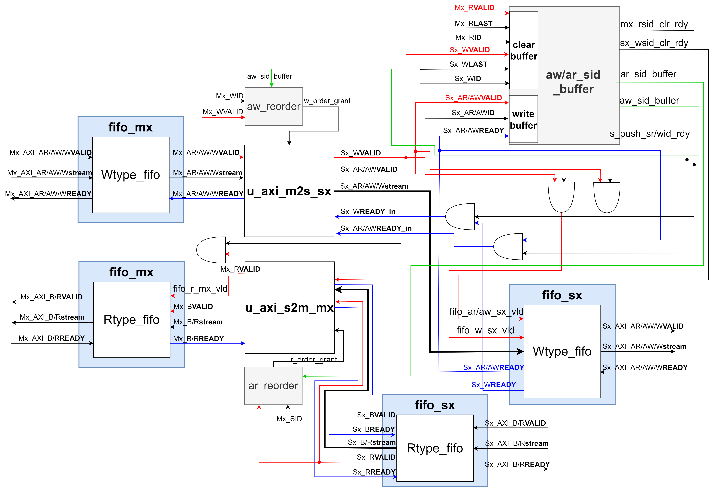
02
详细框图
系统详细框图

Slide 6
关键设计细节介绍
02
PART

Slide 7
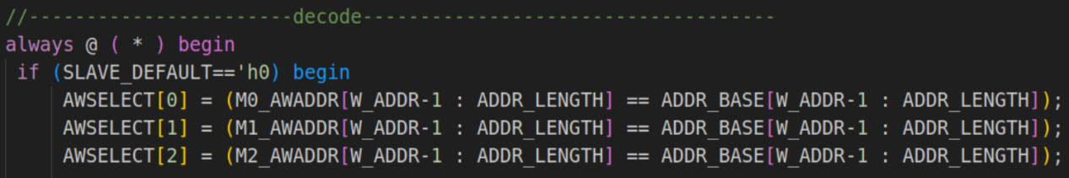
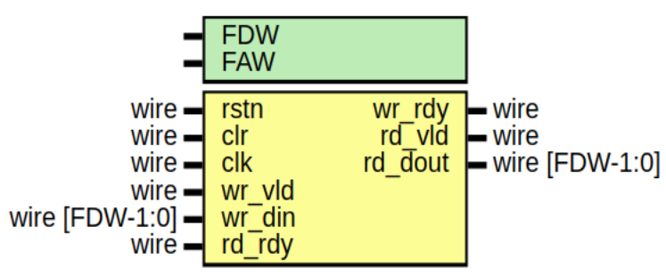
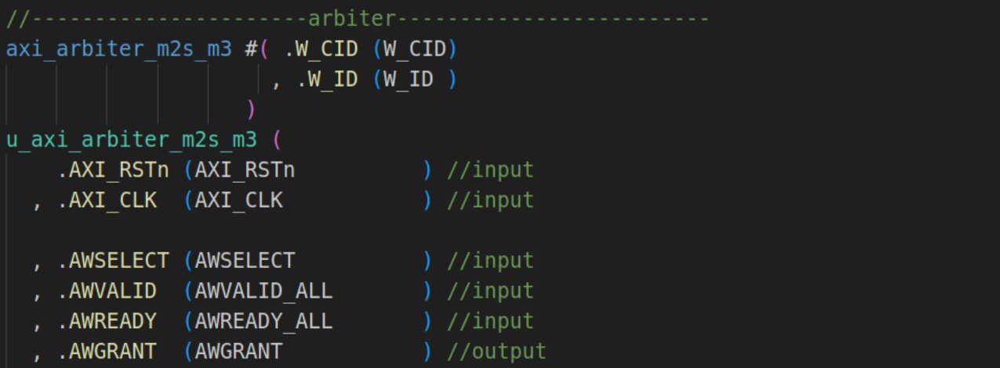
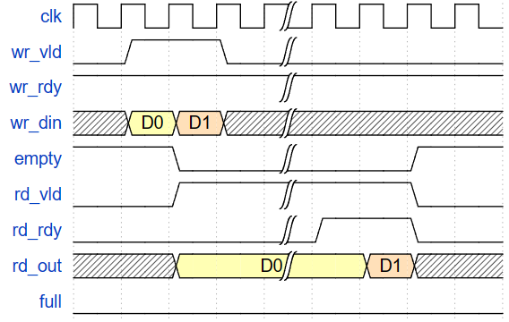
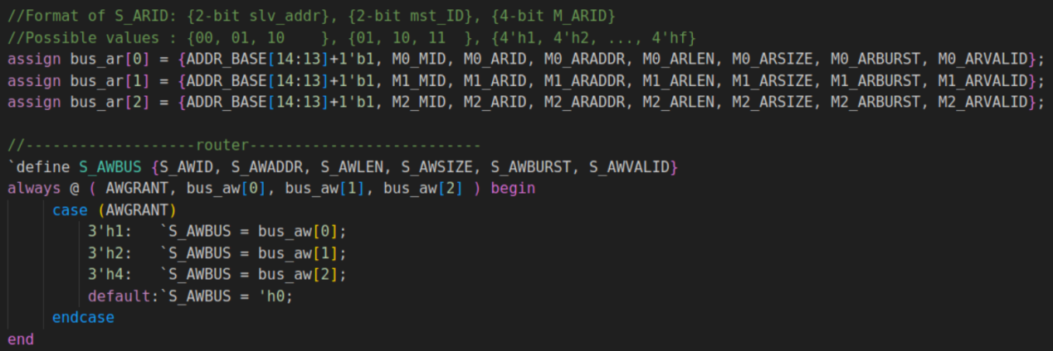
01
fifo、译码器、仲裁器和路由器模块的实现
由ARSELECT和AWSELECT信号来指示确定该事务需要访问的从机
采用轮询仲裁器处理多个主机访问同一从机的情况，仲裁器输出ARGRANT和AWGRANT信号用于指示获得优先权的主机
路由器根据AR/AWGRANT信号选择将哪个主机的信号传给该从机
axi_fifo_sync时序示意图
译码器、仲裁器和路由器的关键代码

Slide 8
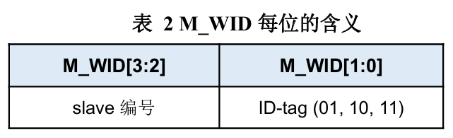
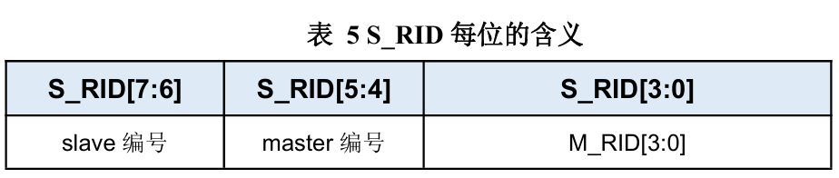
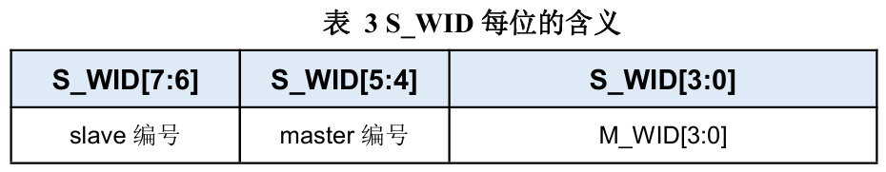
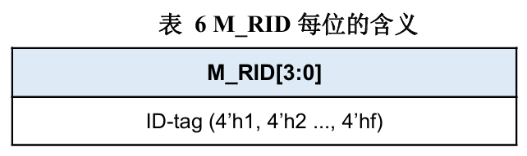
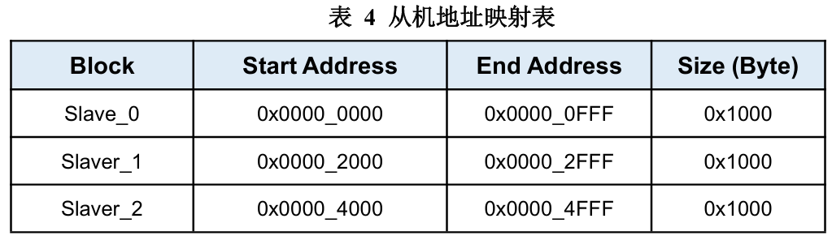
02
ID划分与地址映射
各master和slave的编号都分别为2‘d1,2’d2,2’d3
● 通过ID划分与地址映射来处理Corssbar中不同Master和Salve中的W通道、R通道、B通道的译码、仲裁和路由。

Slide 9
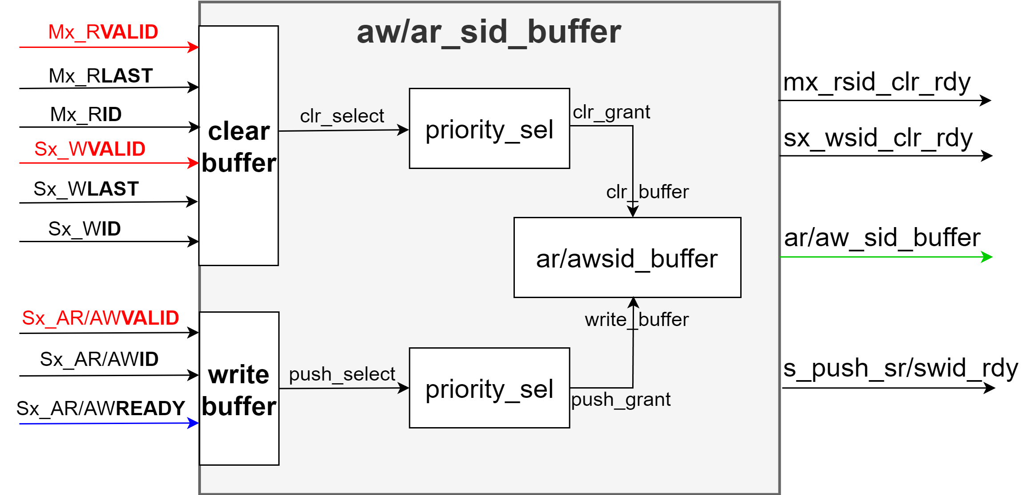
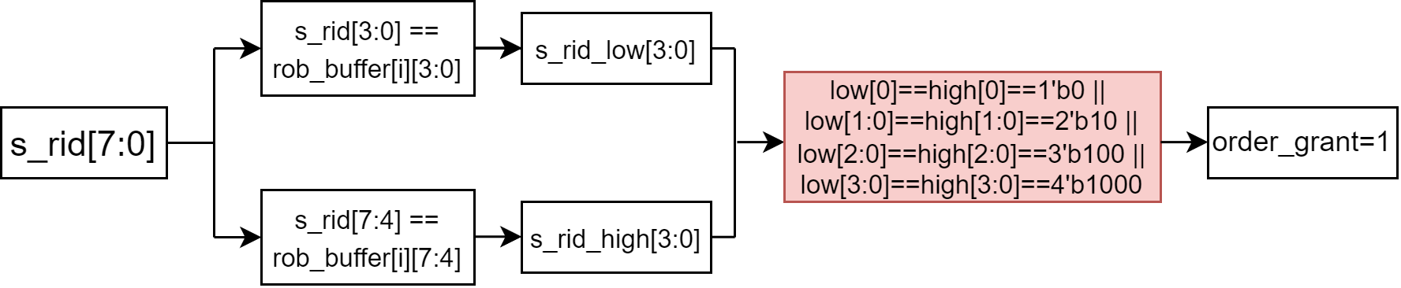
03
乱序/交织的实现
sid_buffer模块示意图
ar/aw_sid_buffer模块用于存储读/写地址通道中Sx_ARID和Sx_AWID的缓存空间，存储时按事务的传输顺序来放置ID的顺序。当事务数据通道的LAST信号到来时，将相应事务的ID在buffer中清除，并调整buffer中ID放置的顺序，使得ID放置顺序与当前未结束的事务的传输顺序一致。
ar/aw_reorder模块用于实现“不同事务相同ID时的数据传输需要保序”这一原则。reorder模块根据当前传输数据的
ID以及rob_buffer
中ID的数值和顺序决定该笔数据传输是否被授权，由order_grant指示。
保序算法流程图

Slide 10
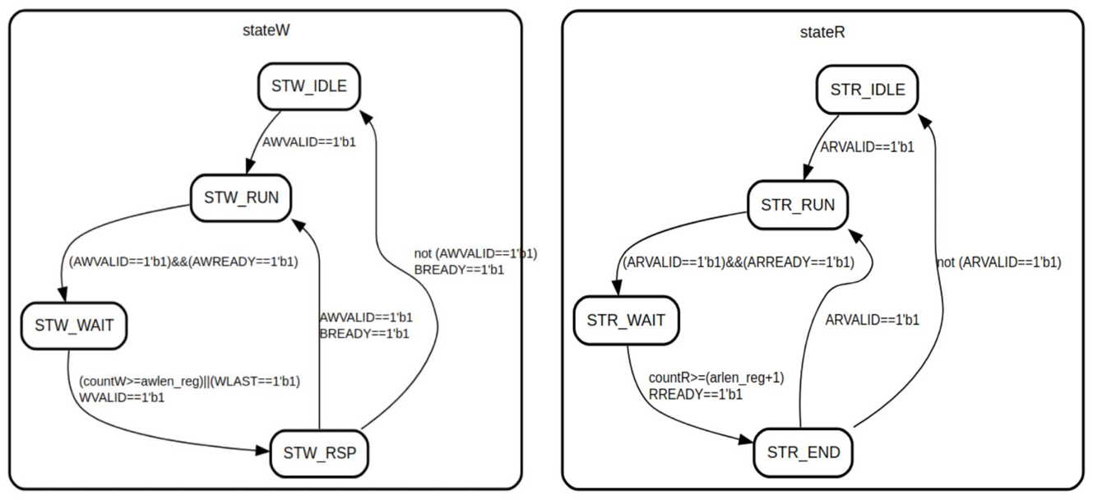
04
default从机
default slave写数据处理状态转移图
default slave读数据处理状态转移图
default从机是一个额外的Slave模块，用于响应发出的非法地址事务

Slide 11
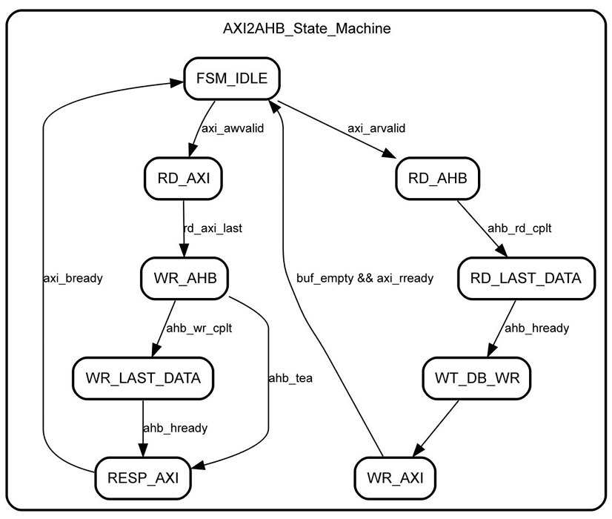
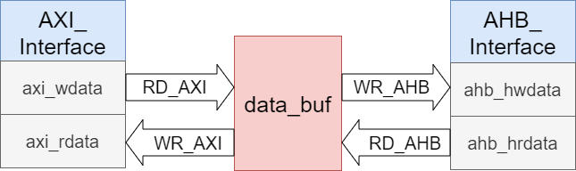
05
AXI2AHB桥接器
AXI与AHB数据流交互示意图
AXI2AHB bridge实现了AXI协议到AHB协议的转换，可支持最大incr/wrap burst长度为256。在RD_AXI或者RD_AHB状态，databuf_wr信号有效，此时会将axi_wdata或者ahb_hrdata的值写入data_buf中；在WR_AHB或者WR_AXI状态，databuf_rd信号有效，此时会将data_buf中的值读出至ahb_hwdata或者axi_rdata中。
AXI2AHB状态转移图

Slide 12
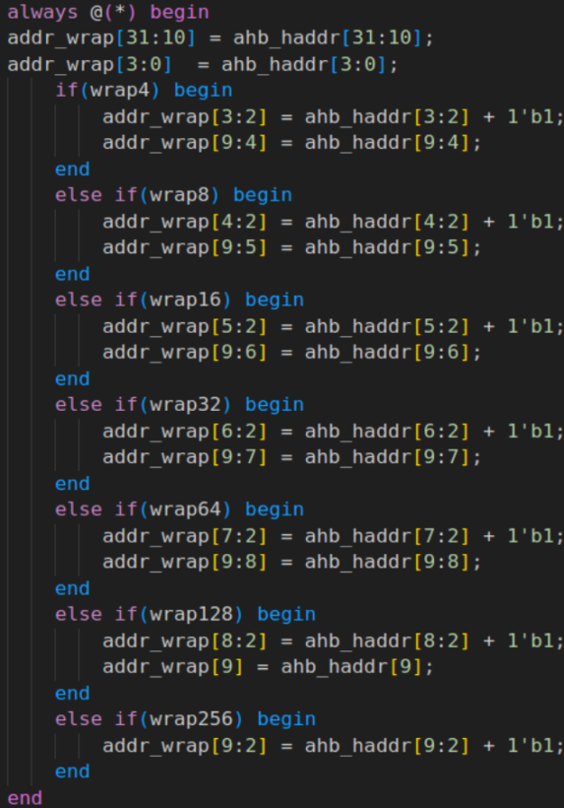
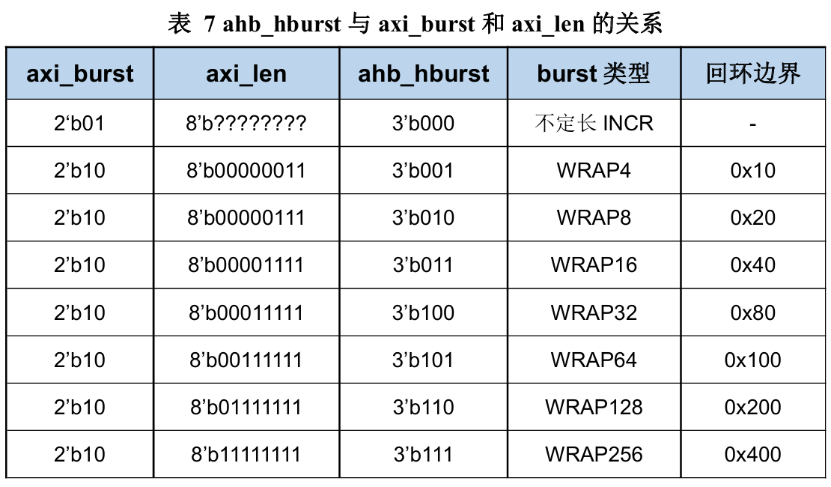
06
AXI2AHB桥接器
● 对于WRAP类型传输，由于本设计的数据位宽是32位，每次地址变化位32’h4，所以地址的后两位addr[1:0]是不会变的。因此将addr的第三位addr[2]直到回环边界所在位进行+1递增即可实现WRAP地址的产生。
wrap地址的更新

Slide 13
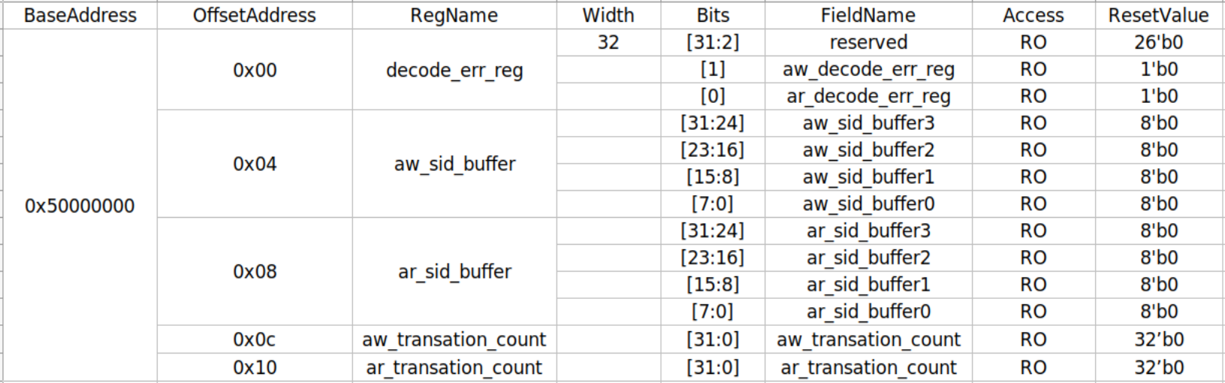
07
APB config模块
APB寄存器表格
APB config模块可根据寄存器excel表格的寄存器定义来进行相应寄存器的读取数值功能，包括返回是否存在译码错误、读取sid_buffer中缓存的数值、统计当前已经发出的读/写事务个数。APB config模块在本设计中是可配置的，取决于是否定义APB_CFG。

Slide 14
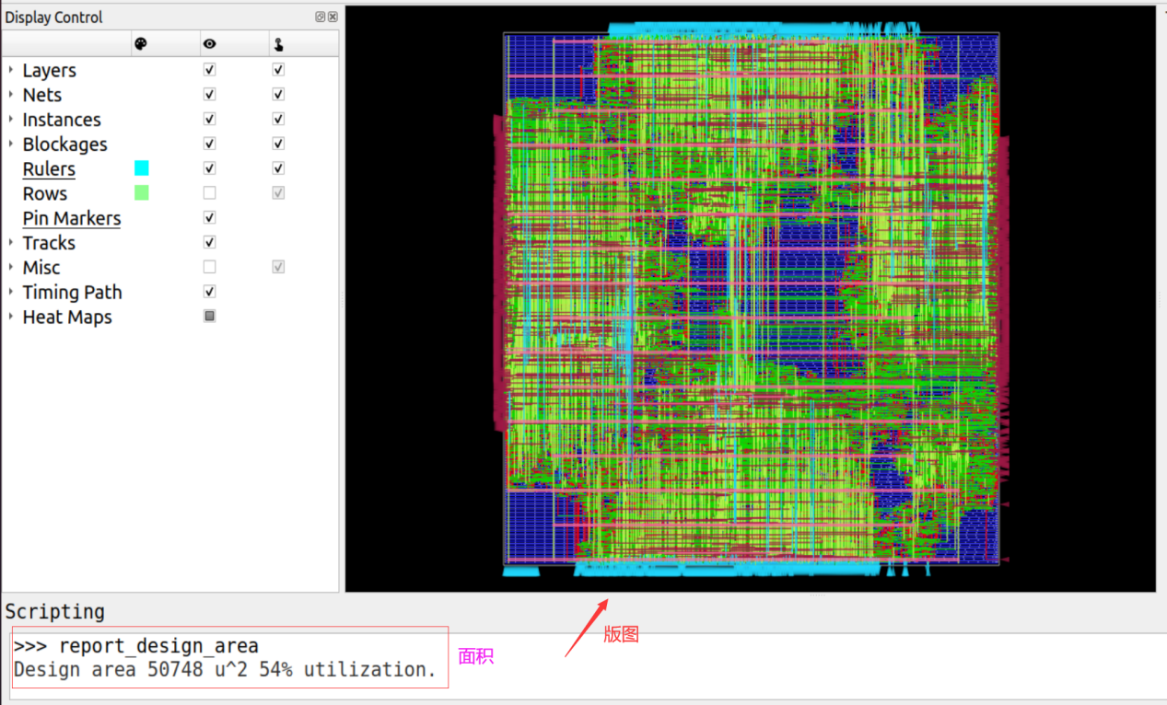
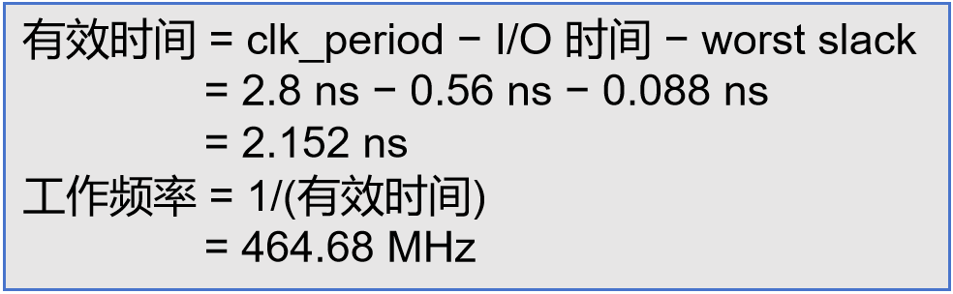
08
后端结果
最差建立时间裕量为1.252ns，最差保持时间裕量为0.088ns;
最大工作时钟频率约为464.68MHz。
平均总功耗为50.4mW。

Slide 15
功能验证结果
03
PART

Slide 16
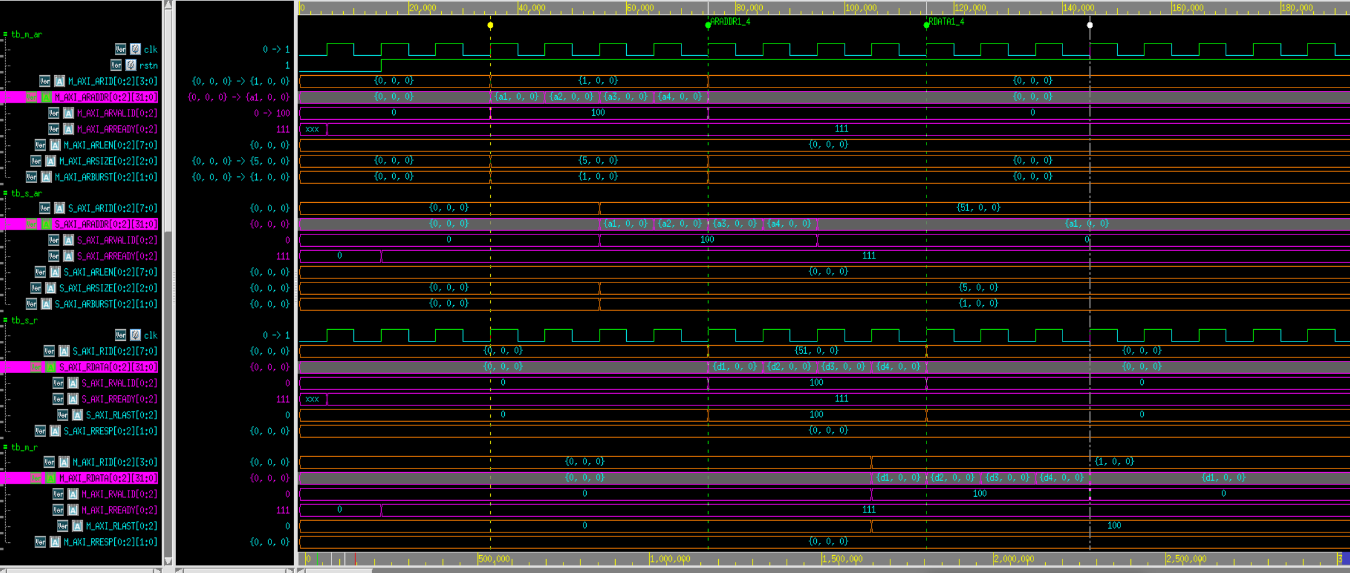
01
功能验证-读outstanding验证
读outstanding 256拍验证结果
tb_m_ar和tb_s_ar中的信号分别表示主机和从机的读地址通道；tb_s_r和tb_m_r分别表示从机和主机的读数据通道。从波形可以看到，主机连续发起4个读地址(a1,a2,a3,a4)都正确的传到了从机，而后从机发送4个读数据(d1,d2,d3,d4)给主机。

Slide 17
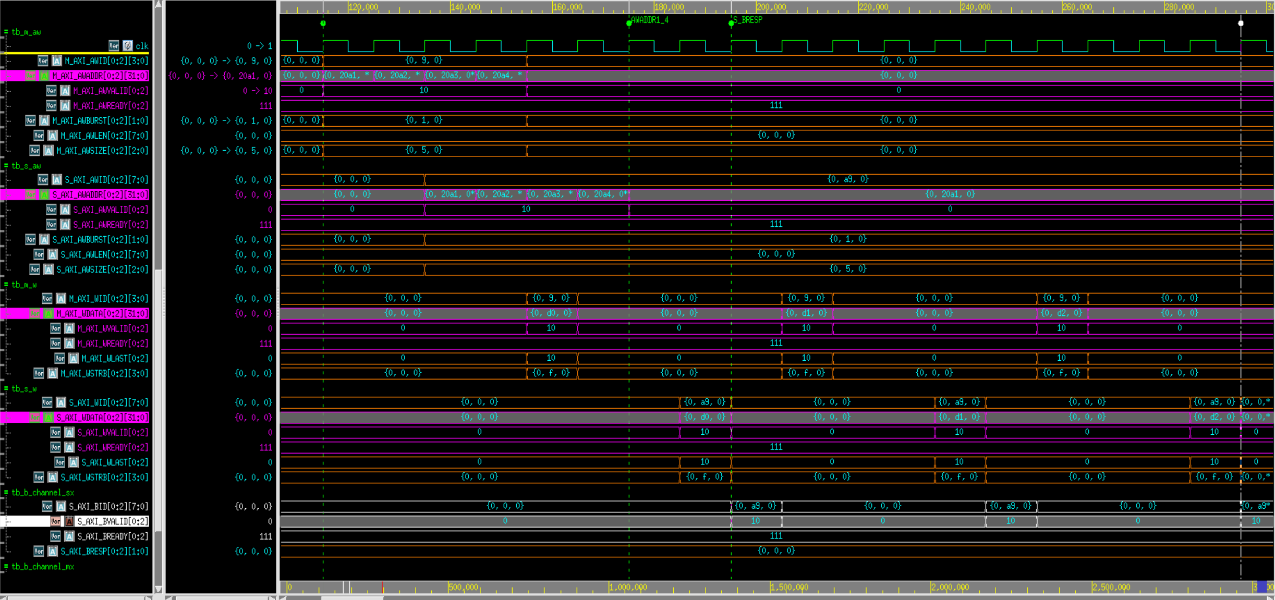
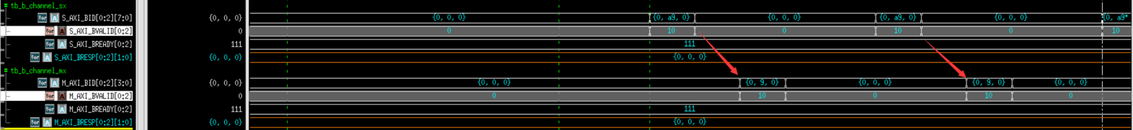
02
功能验证-写outstanding验证
tb_m_aw和tb_s_aw中的信号分别表示主机和从机的写地址通道； tb_m_w和tb_s_w分别表示主机和从机的写数据通道。从波形可以看到，主机连续发起4个写地址(20a1,20a2,20a3,20a4)都正确的传到了从机，而后主机发送4个写数据(d0,d1,d2,d3)给从机。从机tb_s_w得到写数据后tb_b_sx中的S_AXI_BVALID则返回响应。
写outstanding验证结果

Slide 18
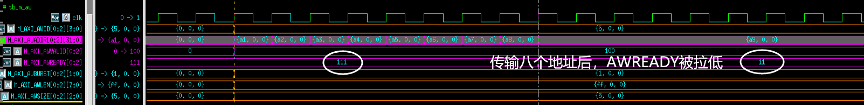
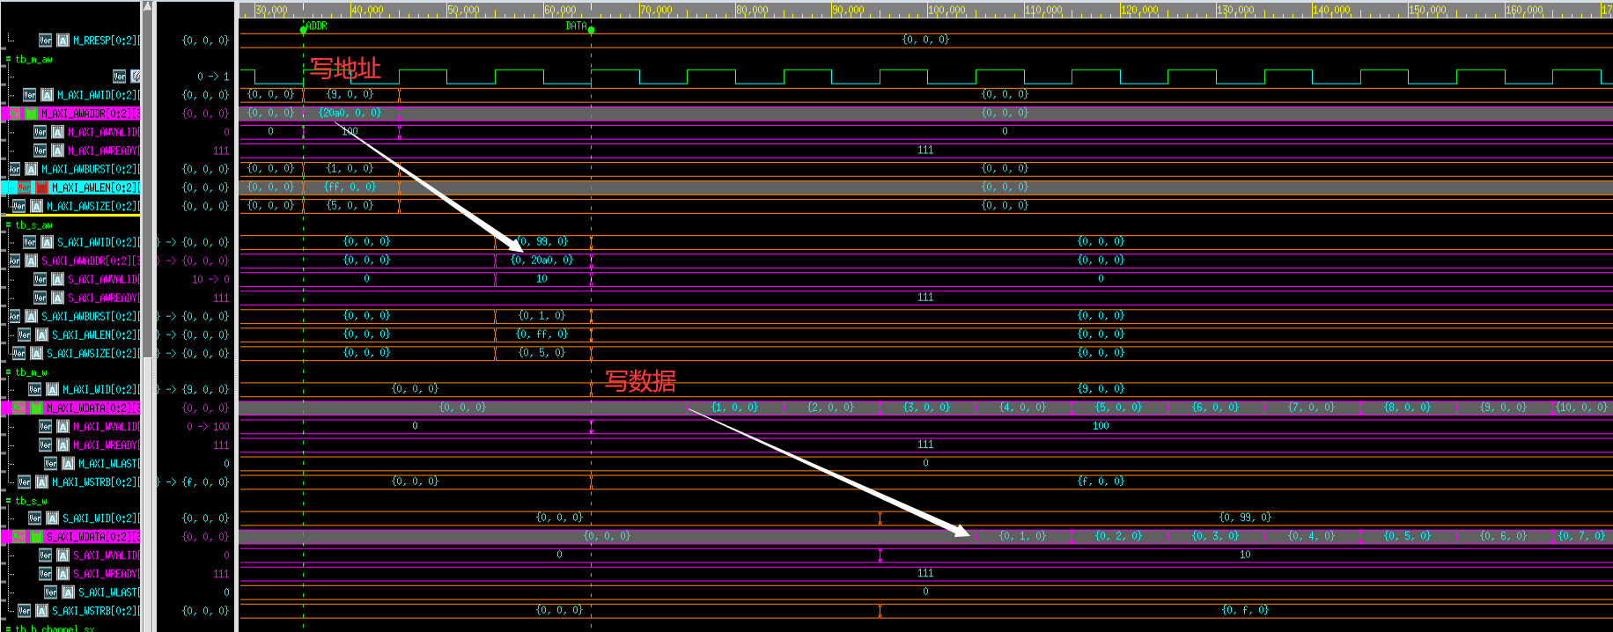
03
功能验证-最大outstanding能力、写INCR验证
● 最大outstanding能力由最大可发送的未被响应的地址数来评估，本设计最大outstanding能力为8。如右图所示，TB中想要连续传输10个未被响应的写事务，然而波形显示传了8个地址之后M_AWREADY[0]就被拉低了。
最大outstanding能力验证结果
● 写INCR 256拍验证结果
验证过程如下：testbench中mst0发出1个写地址给slv1，事务突发长度ARLEN=8’hff，地址发送完成后mst0再连续发送256个写数据。
写INCR 256拍验证结果

Slide 19
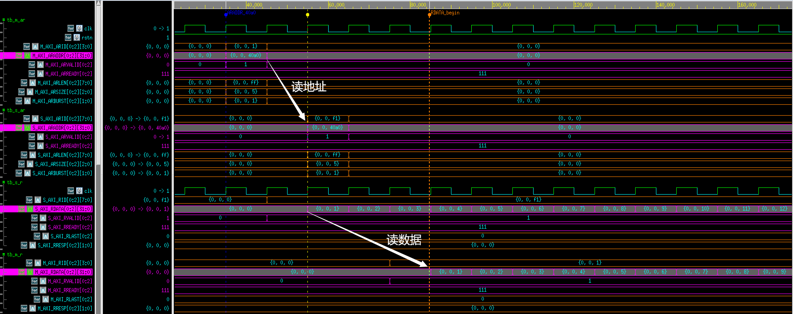
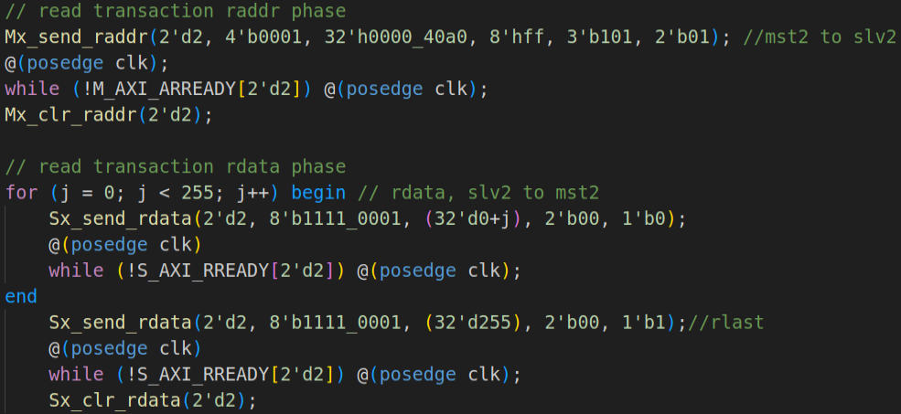
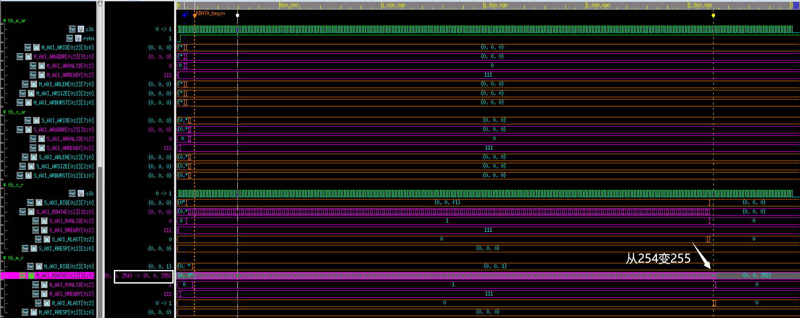
04
功能验证-读Incrementing burst验证
测试代码
读INCR 256拍验证过程如下：testbench中mst2发出1个读地址给slv2，事务突发长度ARLEN=8’hff，地址发送完成后slv2再连续发送256个读数据。
读INCR 256拍验证结果

Slide 20
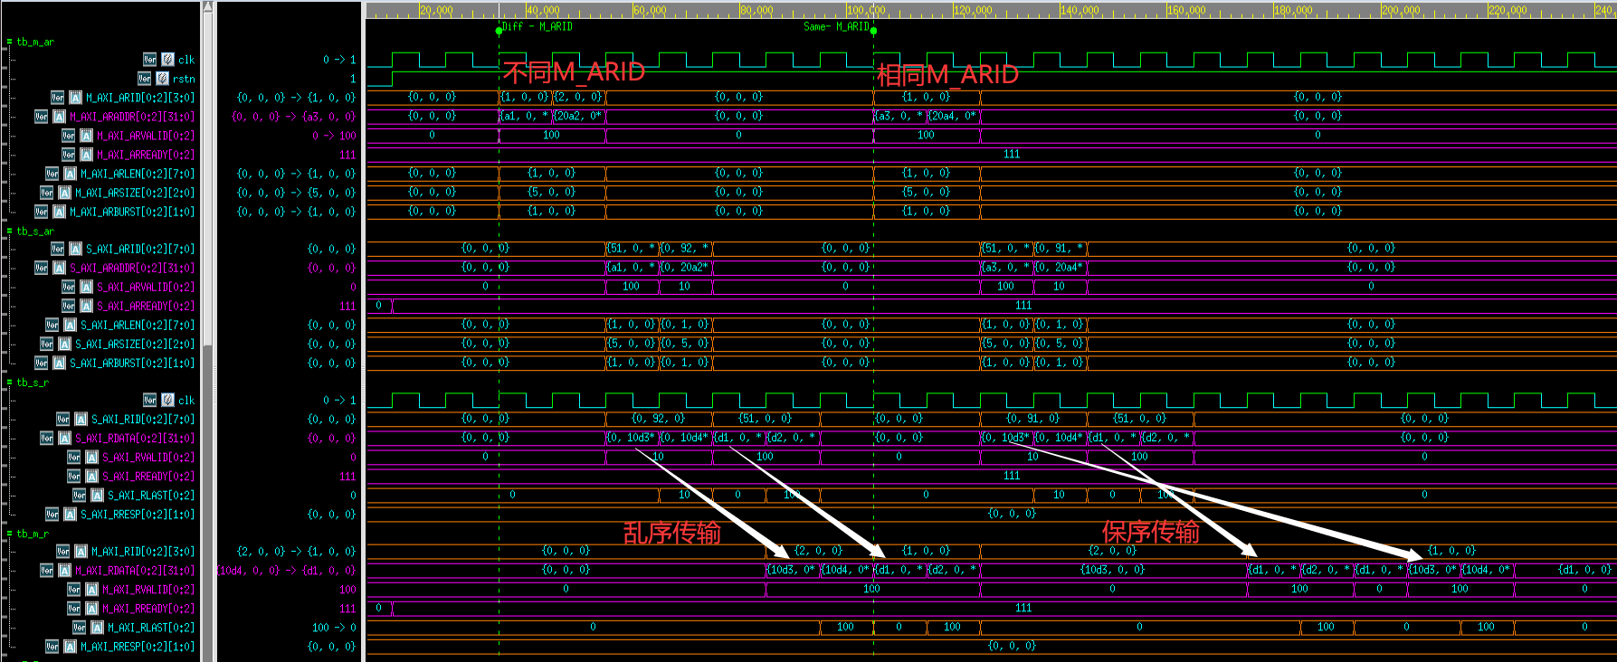
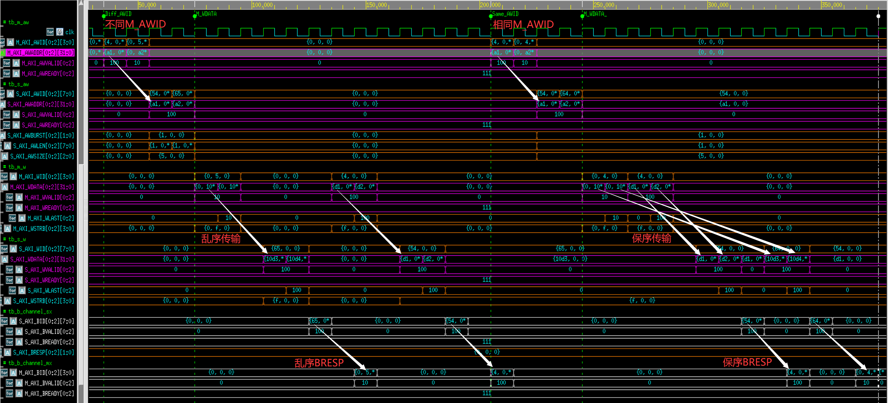
05
功能验证-Out of order验证
读乱序传输验证结果
读乱序传输验证结果波形中，主机mst0发起读slv0和读slv1的地址(a1,20a2；a3,20a4)，a1,20a2所在事务M_ARID不同，a3,20a4所在事务M_ARID相同。从机slv1先返回读数据(10d3,10d4)，从机slv0再返回(d1,d2)。波形展示了不同ID乱序和相同ID保序的传输原则， 写乱序验证思路与读乱序类似，testbench中让mst0和mst1依次发出访问slv0的地址，但是写数据先mst1发出,事务的LEN=1。同时也对比了不同M_AWID和相同M_AWID下的情况。
写乱序传输验证结果

Slide 21
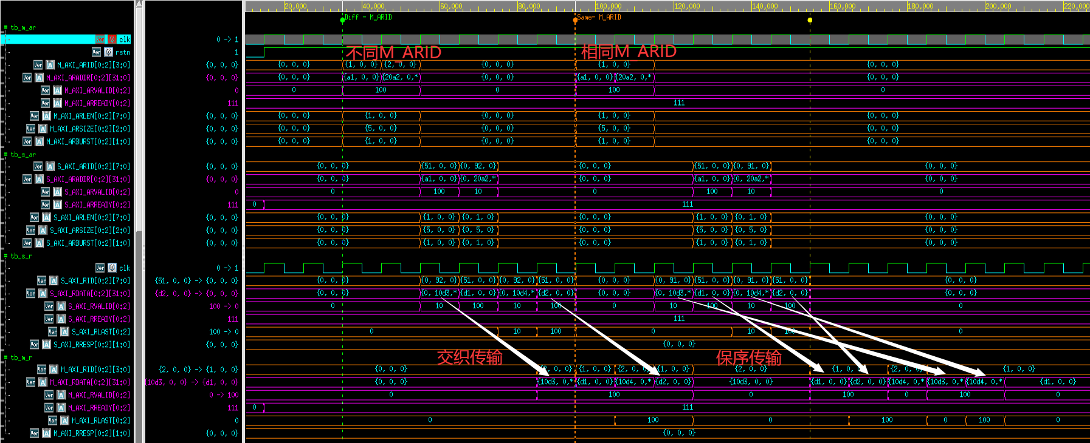
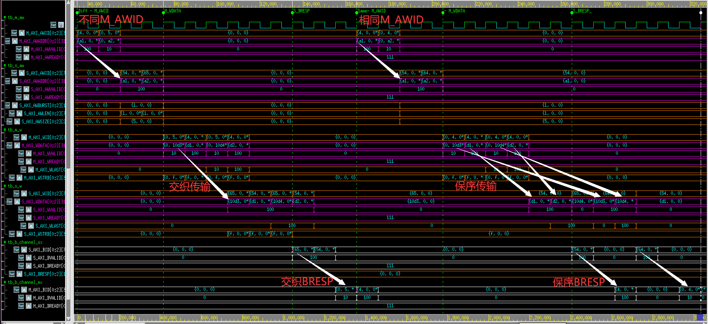
06
功能验证- Interleaving验证
读交织传输验证
● 读交织的testbench中是mst0先后发送地址给slv0和slv1，事务的LEN=1，然后返回读数据是交织的：slv1，slv0，slv1，slv0。同时也对比了不同M_ARID和相同M_ARID下的情况
● 写交织的testbench中是mst0先发送地址给slv0，mst1再发送地址给slv0，事务的LEN=1，然后写数据是交织的：mst1，mst0，mst1，mst0。同时也对比了不同M_AWID和相同M_AWID下的情况
写交织传输验证

Slide 22
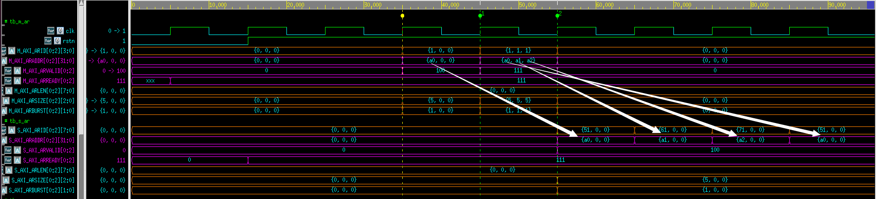
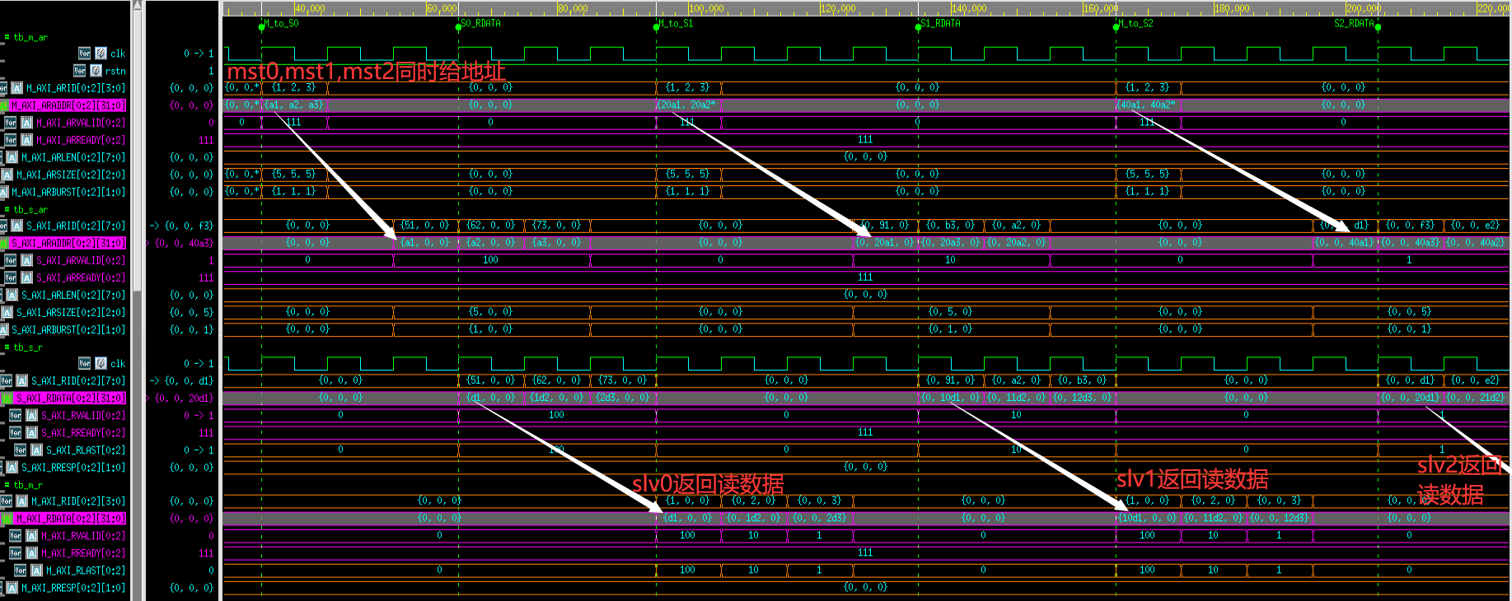
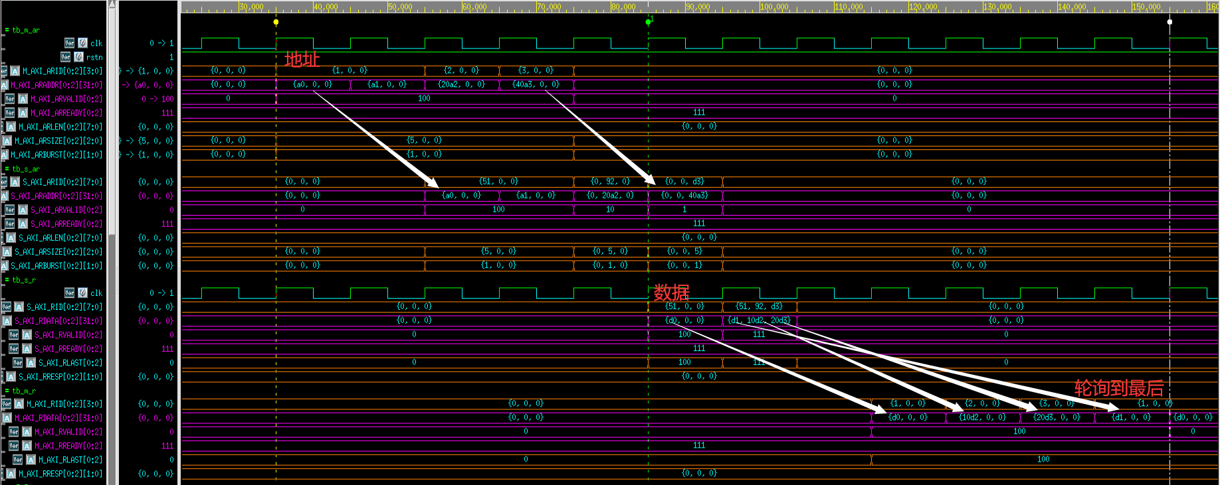
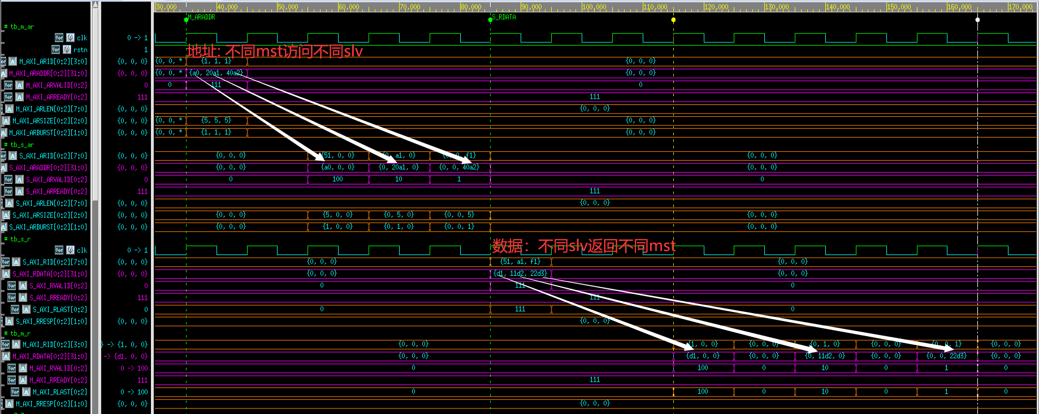
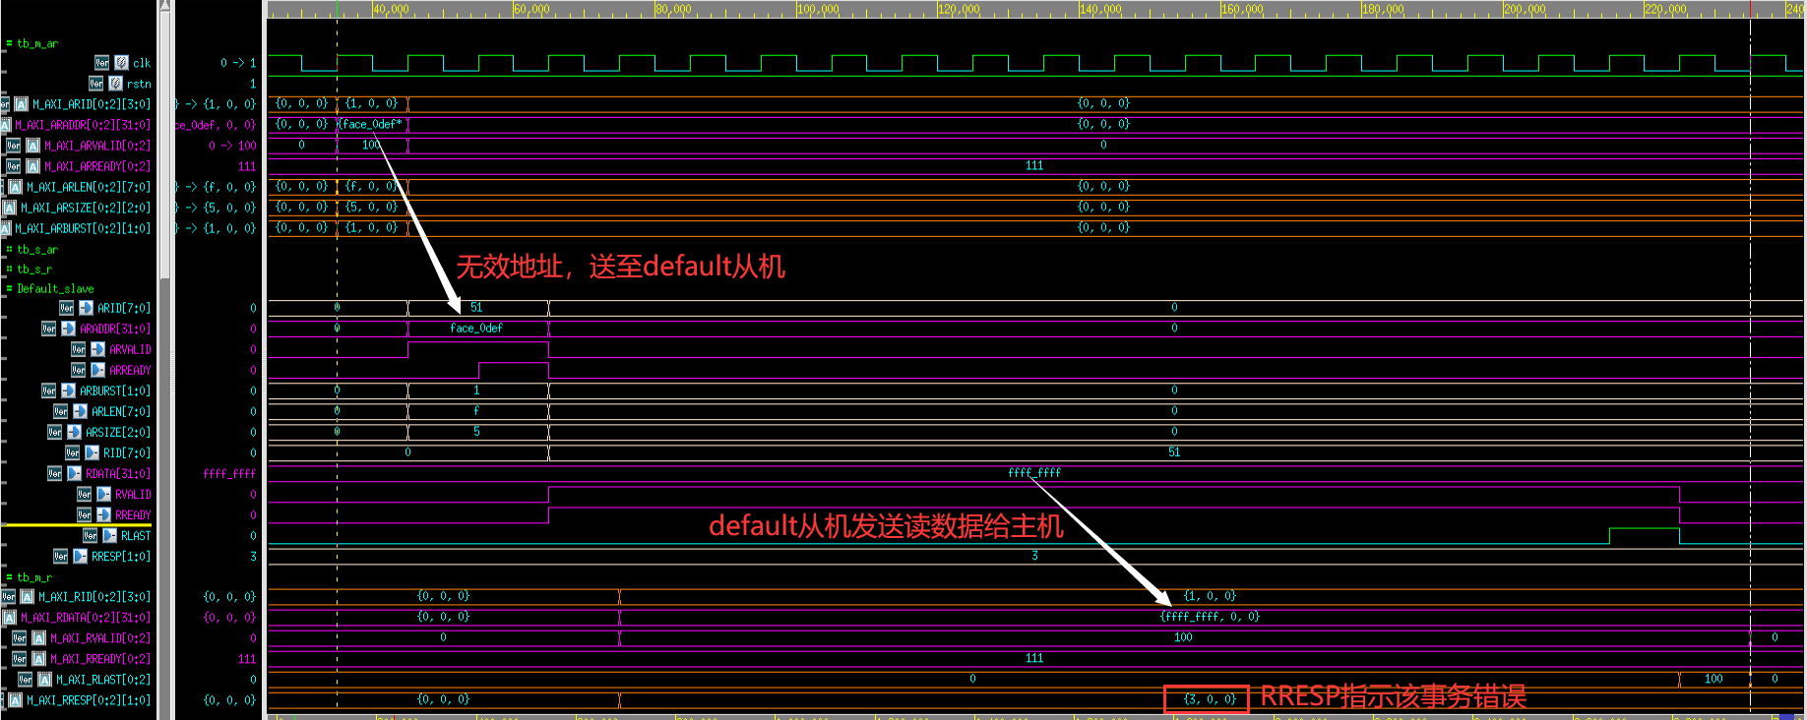
07
功能验证- 主从机间连接线验证
m2s端轮询仲裁验证
每个主机和每个从机交互
s2m端轮询仲裁验证
同一时刻不同主机同时访问不同从机
Default slave验证

Slide 23
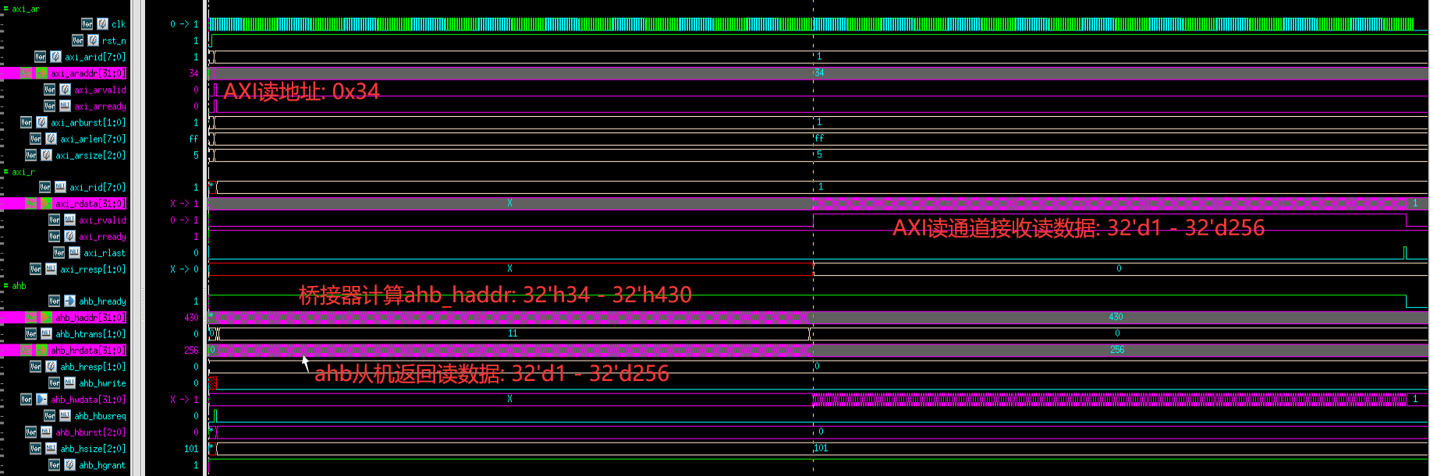
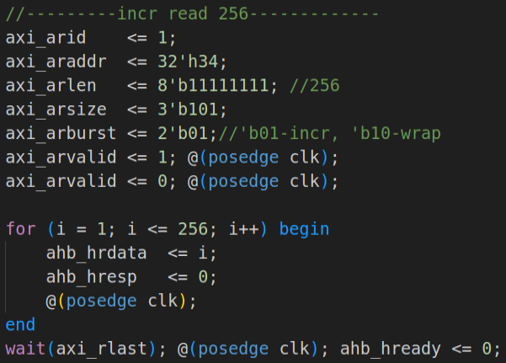
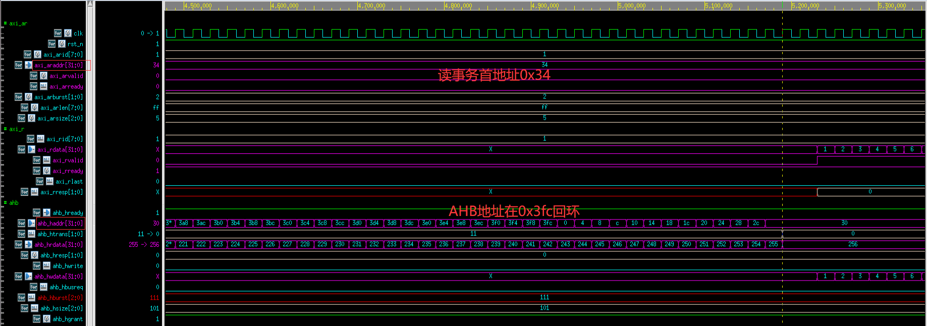
08
功能验证- AXI2AHB验证-INCR/WRAP
测试代码
桥接器读INCR 256拍总体波形
在testbench中向AXI2AHB模块的AXI端口输入读地址为32’h34、读LEN为8’b11111111、arburst为2’b01-INCR / 2’b10-WRAP，然后AHB端口返回读数据1-256。AHB读数据首先会全部送到buffer中，然后从buffer送到AXI，读INCR256/WRAP 256的具体波形如右图所示。
桥接器读WRAP 256波形

Slide 24
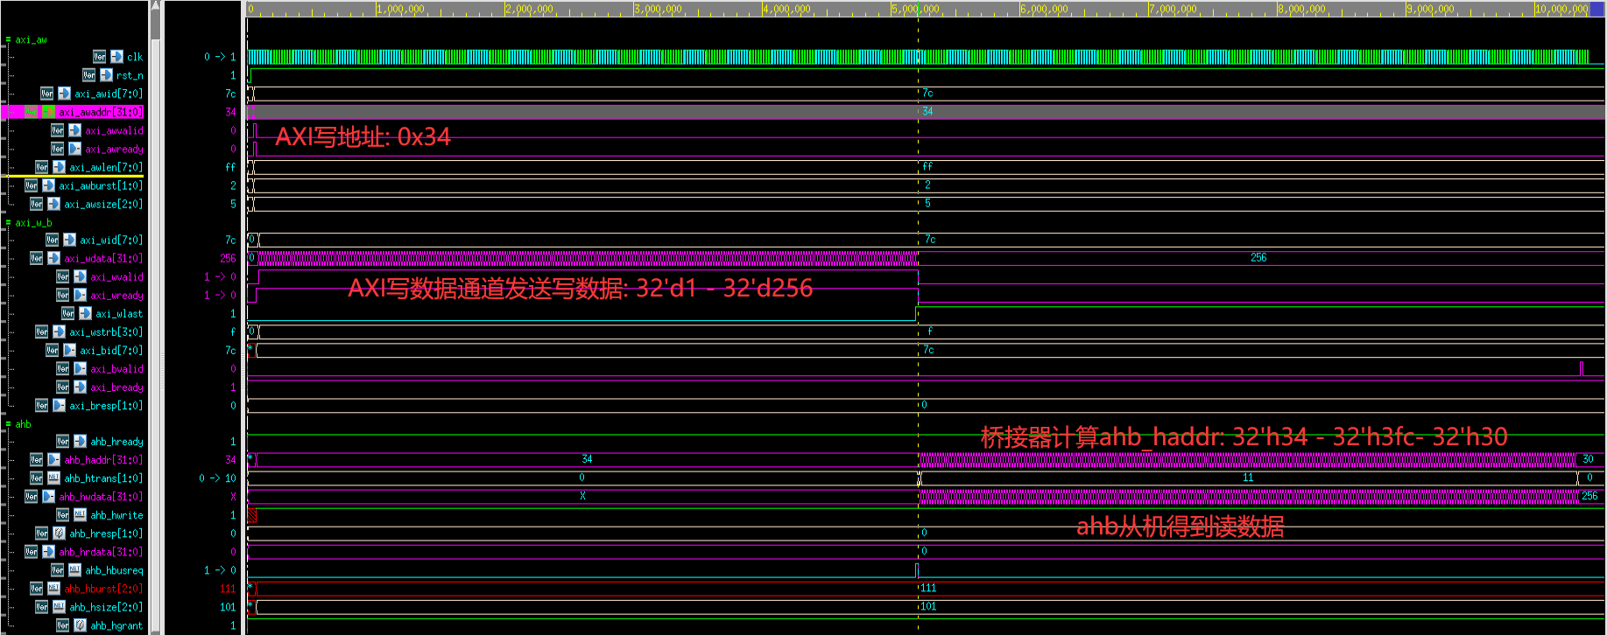
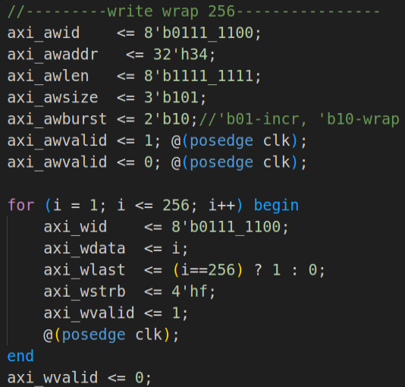
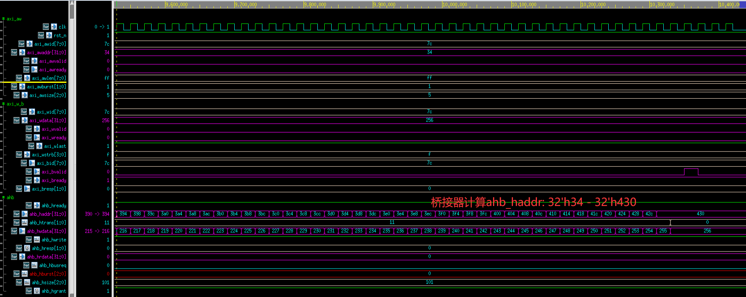
09
功能验证- AXI2AHB验证-INCR/WRAP
测试代码
桥接器写WRAP256波形
验证过程为：在testbench中向AXI2AHB模块的AXI端口输入写地址为32’h34、写LEN为8’b11111111、awburst为2’b10-WRAP / 2’b01-INCR，然后AXI端口发送写数据1-256。写WRAP256/写INCR256的波形如右图所示。
桥接器写INCR256波形

Slide 25
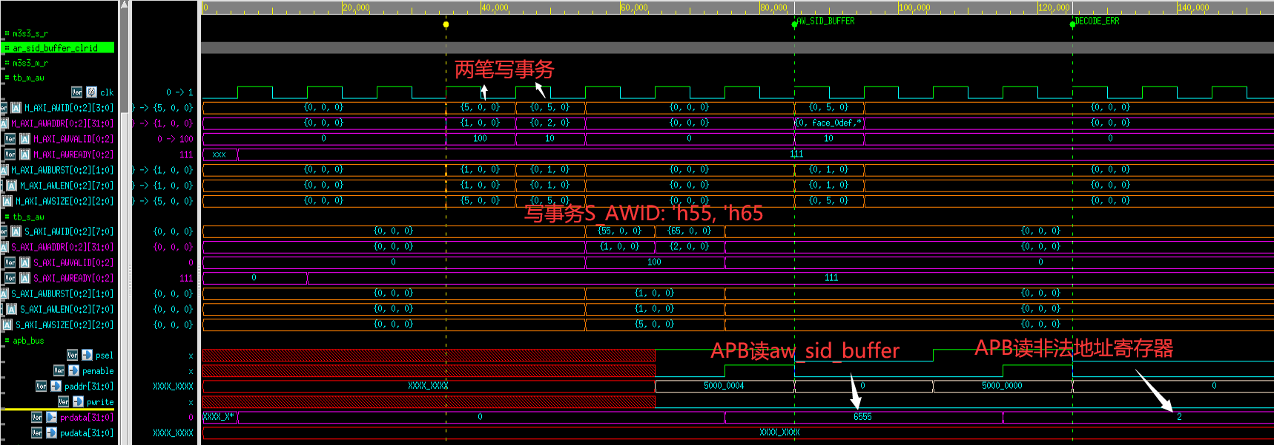
10
功能验证- APB Config验证
APB读sid_buffer和非法地址寄存器
对于APB config，验证了主机在发送写事务后通过APB接口读取模块中相应寄存器的功能。具体验证结果如上图所示。

Slide 26
工作总结与展望
04
PART

Slide 27
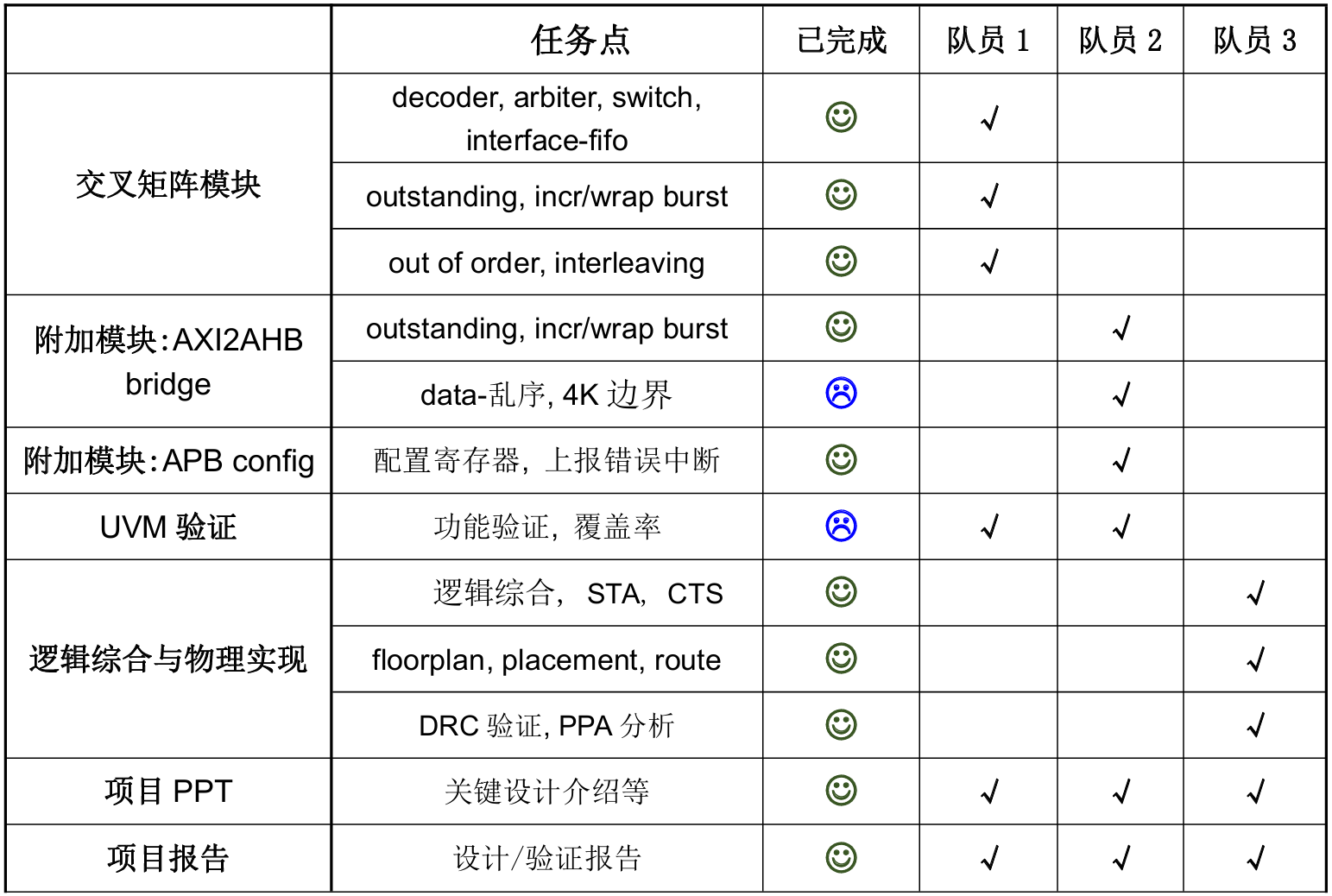
01
项目总结与展望
展望：
● 1、完善AXI2AHB桥接器，使其支持4K边界处理、支持不同主机写数据的乱序与交织。
● 2、完善APB config，使其支持可配置的仲裁器种类。
● 3、完善交叉矩阵的参数化配置，并编写可生成M×N交叉矩阵模块的自动化脚本。
● 4、完成本设计的UVM验证，完成覆盖率收集和回归测试。目前正在搭建UVM验证环境。
● 5、分析总线延时，优化后端工作。

Slide 28
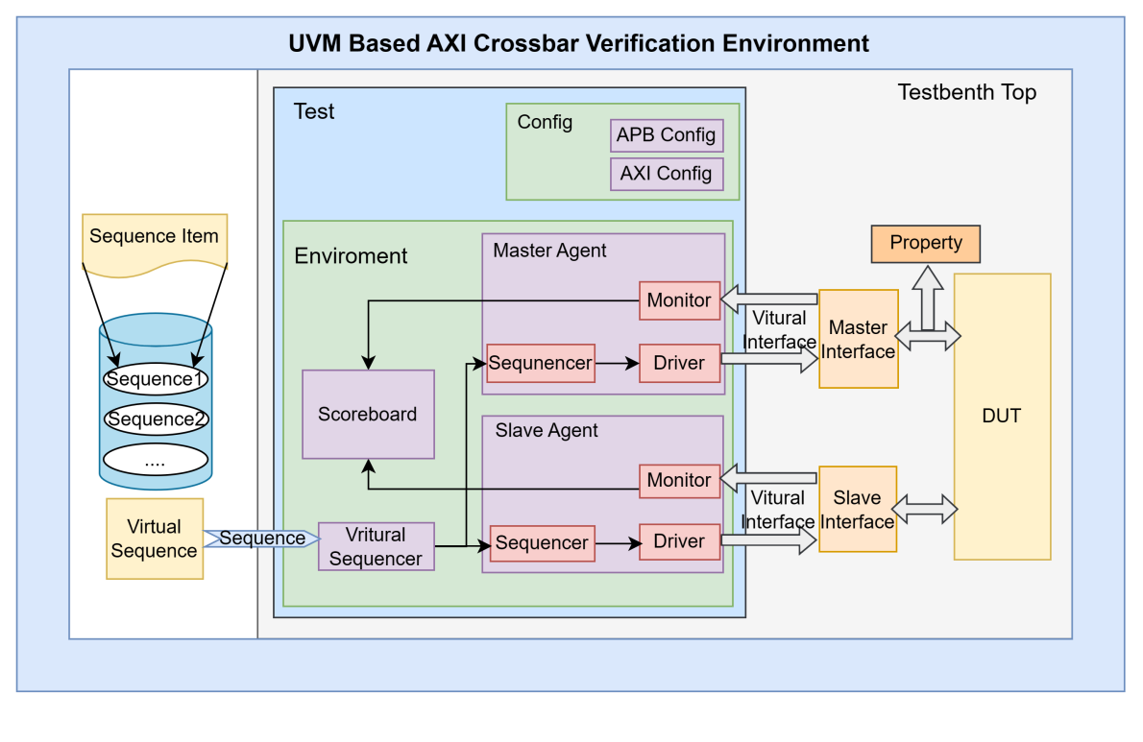
02
UVM验证计划
功能点提取
验证计划制定
验证环境搭建
覆盖率收集
回归测试
UVM验证框图

Slide 29
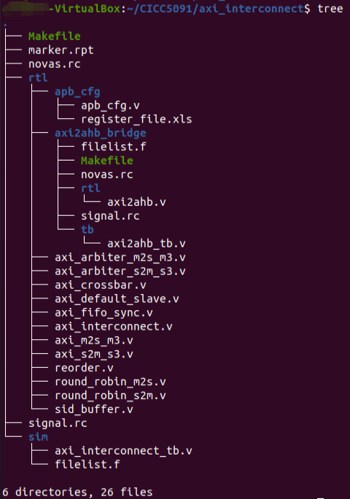
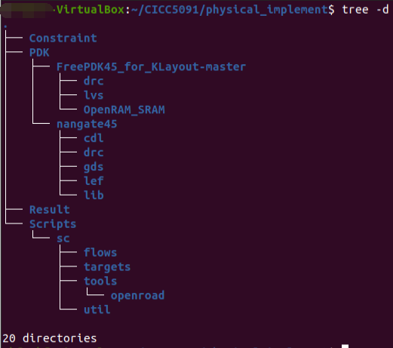
03
附录：文件结构
CICC5091/axi_interconnect/ 文件夹中除编译产生文件外的文件结构：
所提交的“CICC5091_数据与结果”文件包括CICC5091/axi_interconnect和CICC5091/physical_implement两个文件夹，分别包含RTL源代码和逻辑综合与物理实现的结果。
CICC5091/physical_implement/ 文件夹中子文件夹结构：

Slide 30
THANKS！
谢谢各位评审老师！

